Slide 1
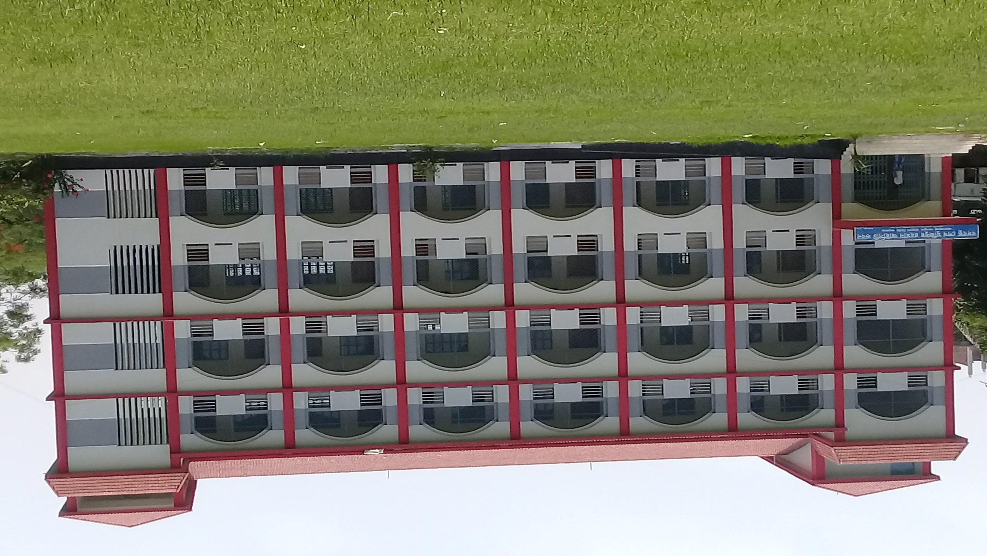
আলহাজ্ব আব্দুল মান্নান ডিগ্রি কলেজ
আশুলিয়া,সাভার,ঢাকা।
পরিচিতি
মোঃ আশরাফ আলী
সহকারী অধ্যাপক ( গণিত )
Notes:
Md. Ashraf Ali

Slide 2
স্বাগতম
Autto show

Slide 3
প্রকল্পের পরিচয়
শিক্ষা নিয়ে গড়ব দেশ
শেখ হাসিনার বাংলাদেশ
ডিজিটাল কন্টেন্ট প্রণয়ন,শ্রেণিকক্ষে উপস্থাপন,সফটওয়্যার ও হার্ডওয়্যার ট্রাবল স্যুটিং এবং আইসিটি ল্যাব অপারেশন
সারাদেশে শিক্ষা বিস্তারের জন্য ৩১২ টি সরকারী এবং ২৮৯৯ টি বেসরকারী কলেজ রয়েছে।সরকারের নানামুখী উন্নয়ন কার্যক্রম,মাধ্যমিক ও উচ্চমাধ্যমিক এবং স্নাতক পর্যায়ে উপবৃত্তি প্রদান কার্যক্রম বাস্তবায়ন এবং এসএসসি/সমমানের পরীক্ষায় অধিক হারে শিক্ষার্থী উত্তীর্ণ হওয়ার কারনে বেসরকারী কলেজগুলোতে শিক্ষার্থী ভর্তি হার অনেক বেড়েছে।কিন্তু সেই তুলনায় শিক্ষার সুযোগ-সুবিধা বাড়েনি।

Slide 4
তাই তথ্য প্রযুক্তির সহায়তায় শিক্ষার মানোন্নয়নের লক্ষ্যে নির্বাচিত বেসরকারী কলেজসমুহের শিক্ষকদের পাঠদানের বৈপ্লবিক উন্নয়ন সাধনের জন্য শিক্ষা মন্ত্রণালয় উপর্যুক্ত প্রকল্প (সংক্ষেপে ১৫০০ কলেজ প্রজেক্ট) হাতে নিয়েছে।
শুধুমাত্র শহরমুখী না হয়ে, শিক্ষার্থীদের মফস্বল এলাকায় প্রতিষ্ঠিত ( সরকারী কলেজের সমমানের ) বেসরকারী কলেজমুখী করাটাও সরকারের একটা লক্ষ্য রয়েছে।তাই উপজেলার কলেজগুলোতে জেলা পর্যায়ের মতো সুযোগ-সুবিধা সম্বলিত বহুতল বিশিষ্ঠ বিল্ডিং ইতিমধ্যে তৈরি করা শুরু হয়েছে। এমনকি অনেক কলেজে (নির্বাচিত ১৫০০ কলেজ) কাজ প্রায় শেষের দিকে।

Slide 5
বিশেষ করে গণপ্রজাতন্ত্রী বাংলাদেশ সরকারের ষষ্ঠ পঞ্চবার্ষিক (২০১১-২০১৫) পরিকল্পনার আওতায় জাতীয় শিক্ষানীতি-২০১০ বাস্তবায়নের অংশ হিসাবে এ প্রকল্পটি গ্রহন করা হয়েছে।এই প্রকল্পে ১৫০০ নির্বাচিত কলেজের-
ক) চারতলা পূর্ণাঙ্গ ভবন হবে - ১৩৪৪ টি কলেজে
খ) উর্ধ্বমুখী সম্প্রসারন হবে - ১৫৬ টি ’’
প্রকল্পের মেয়াদঃ জুলাই ২০১২ থেকে ডিসেম্বর ২০১৮ পর্যন্ত ।
প্রকল্প মূল্যঃ ৫৫৪৭৭৪.৩০ লক্ষ টাকা(পঞ্চান্ন হাজার চারশত সাতাত্তর কোটি টাকা প্রায়)
প্রকল্পের অর্থায়নঃ বাংলাদেশ সরকার।
বিশেষ দ্রষ্টব্যঃ এটা বাংলাদেশ সরকারের দ্বিতীয় বৃহত্তম প্রকল্প যার ব্যয় পদ্মা সেতু প্রকল্পের নিকটবর্তী।

Slide 6
সেই প্রকল্পের আওতার অন্তর্ভুক্ত ,আলহাজ্ব আবদুল মান্নান ডিগ্রি কলেজ প্রাঙ্গনে নির্মানাধীন-
আজকের এই, বঙ্গবনধু শেখ মুজিবুর রহমান আইসিটি ভবন
শিক্ষা আইসিটি সংশ্লেষ ও ডিজিটাল বাংলাদেশ গড়ার কার্যক্রম বাস্তবায়ন করার লক্ষ্যে প্রকল্পের আওতাধীন নির্বাচিত ১৫০০ কলেজের প্রত্যেকটিতে যা যা থাকবে-
১) কানেক্টিভিটিসহ একটি করে আধুনিক কম্পিউটার ল্যাব
২)স্মার্ট বোর্ড
৩) মাল্টিমিডিয়া ক্লাশরুম

Slide 7
ফার্নিচার সরবরাহঃ প্রকল্পের আওতায় নির্মিতব্য সকল ভবনে প্রয়োজন অনুযায়ী ফার্নিচার সরবরাহ করা হবে। যেমন-
৪-তলা ভবনে রুম হবে মোট ১২ টি যার মধ্যে ক্লাশরুম থাকবে ১০ টি ।
ব্রডব্যান্ড সংযোগসহ স্মার্টবোর্ডযুক্ত একটা ভার্চুয়াল ল্যাব থাকবে।
দুইতলা পর্যন্ত ফার্নিচারের মধ্যে থাকবে-
১) বেঞ্চ থাকবে ৯০ জোড়া
২) টেবিল ৬ টা
৩) চেয়ার ৬ টা
সরকারী আদেশ
বিশেষ দ্রষ্টব্যঃএই ভবনে কোনোভাবেই অধ্যক্ষ/শিক্ষক মিলনায়তন হতে পারবেনা।

Slide 8
এগুলোর সর্বোত্তম ব্যবহার নিশ্চিতকরন,ডিজিটাল কন্টেন্ট প্রণয়ন ও শ্রেণিকক্ষে উপস্থাপন,সফটওয়্যার ও হার্ডওয়্যার ট্রাবল স্যুটিং এবং কম্পিউটার ল্যাব অপারেশন-এর উপর ১৫০০ বেসরকারী কলেজের ৩ জন করে মোট ৪৫০০ জন বিজ্ঞান শিক্ষককে পর্যায়ক্রমে প্রশিক্ষন দেয়া হবে।ইতিমধ্যে প্রায় ২০০০ জনকে প্রশিক্ষন দেয়া হয়েছে।
এছাড়াও স্কুল/কলেজ/মাদ্রাসার অন্যান্য সকল শিক্ষককে উপজেলায় ১৪ দিনের আইসিটি (সিপিডি) ট্রেনিং পর্যায়ক্রমে দেয়া হচ্ছে যাতে করে সকল শিক্ষার্থী যুগোপযোগী শিক্ষা লাভ করতে পারে।

Slide 9
শিক্ষা মন্ত্রণালয় থেকে অধ্যক্ষ মহোদয়দের প্রতি অনুলিপি প্রদান করা হয়েছে, যেখানে বলা হয়েছে যে, সকল ট্রেনিংপ্রাপ্ত শিক্ষকদের সমন্বয়ে গঠিত অভ্যান্তরীন “ ইনকোর্স ফ্লো-আপ প্রশিক্ষনের ব্যবস্থা করতে হবে।এই প্রশিক্ষনের মাধ্যমে আইসিটিতে একেবারে অদক্ষ/সামান্য দক্ষ/মোটামুটি দক্ষ সবাই যেন ডিজিটাল ক্লাশমুখী তথা পাঠদান উপযোগী হয়ে সরকারের এ প্রকল্পকে কাংখিত লক্ষ্যে পৌঁছাতে পারে।
ট্রেনিংপ্রাপ্ত সকলকে পুনরায় ০৭(সাত) দিনের ফলো-আপ ট্রেনিং-এ ডাকতে পারে।এই ট্রেনিংগুলোও বর্তমানে শুরু হয়েছে।

Slide 10
সবাইকে ধন্যবাদ

